Slide 1
TRƯỜNG ĐẠI HỌC TRÀ VINH • CHUYÊN ĐỀ ASP.NET
Xây dựng website bán laptop
laptop.khannv.vn — ASP.NET MVC 5, Entity Framework 6, SQL Server
Sinh viên: Nguyễn Văn Khan MSSV: 170124589 Lớp: DK24TTK5
Giảng viên hướng dẫn: TS. Nguyễn Nhứt Lam
Demo: http://localhost:51494

Slide 2
1. Đề tài và mục tiêu
Đề tài: website thương mại điện tử bán laptop (thương hiệu laptop.khannv.vn).
Khách hàng: xem catalog, tìm kiếm gần đúng (LINQ Contains), giỏ Session, đặt hàng COD/MoMo.
Quản trị: đăng nhập Admin, CRUD sản phẩm/danh mục, duyệt đơn, thống kê Productnotsold.
Công nghệ: ASP.NET MVC 5, .NET Framework 4.8, EF6 (EDMX), SQL Server catalog laptopstore.
Môi trường demo: Visual Studio, IIS Express cổng 51494.
Nguyễn Văn Khan | DK24TTK5 | Chuyên đề ASP.NET | laptop.khannv.vn
2

Slide 3
2. Mô hình ASP.NET MVC 5
Model
Item, Customer, Order
ProTechTiveGearEntities
(EF6 → SQL)
View
Razor .cshtml
_LayoutHomePage
_LayoutAdmin
Controller
Shop, Cart, Login
Admin, Items
ActionResult
Request: trình duyệt → IIS Express → RouteConfig {controller}/{action}/{id}.
Mặc định: ShopController.Index (URL cũ /AuraStore vẫn nhận, không sinh link).
Session["usr"] khách, Session["Account"] admin, Session["Cart"] giỏ hàng.
Nguyễn Văn Khan | DK24TTK5 | Chuyên đề ASP.NET | laptop.khannv.vn
3

Slide 4
3. Cơ sở dữ liệu SQL Server — catalog laptopstore
Tên CSDL: laptopstore (Web.config: Initial Catalog=laptopstore).
Bảng chính: Admin, Customer, Menu (hãng), ItemType, Brand, Item, Order, OrderDetail, Payment, Banner, Blog.
Quan hệ: Item thuộc Menu/ItemType; Order gắn Customer; OrderDetail gắn Item và Order.
Script: Database/database.sql, seed_laptop.sql — import SSMS trước khi F5.
ORM: Entity Framework 6, Gear.edmx, DbContext ProTechTiveGearEntities.
Nguyễn Văn Khan | DK24TTK5 | Chuyên đề ASP.NET | laptop.khannv.vn
4

Slide 5
4. Chức năng phía khách hàng
Trang chủ: banner, hãng nổi bật, sản phẩm mới, menu Lenovo / Dell / HP / ASUS…
Tìm kiếm: Name, ShortTitle, Describe, loại, hãng — Contains → SQL LIKE.
Chi tiết laptop, thêm giỏ (kiểm tra tồn kho), sửa/xóa giỏ.
Đặt hàng: COD hoặc MoMo; cho phép khách vãng lai (guest theo SĐT).
Đăng ký / đăng nhập / đổi mật khẩu (hash Encryption); theo dõi và hủy đơn.
Nguyễn Văn Khan | DK24TTK5 | Chuyên đề ASP.NET | laptop.khannv.vn
5

Slide 6
5. Chức năng phía quản trị
Đăng nhập: Username Admin / mật khẩu admin → AllListOrder.
CRUD Items, ItemType, Menu (hãng), Banner, Customer, Blog.
Đơn hàng: tab tất cả / chưa xử lý / chưa thanh toán; xác nhận, xóa đơn.
FeaturedBrand: chọn hãng nổi bật trên trang chủ.
Báo cáo Productnotsold: laptop phục vụ tiêu chí thống kê học phần.
Nguyễn Văn Khan | DK24TTK5 | Chuyên đề ASP.NET | laptop.khannv.vn
6

Slide 7
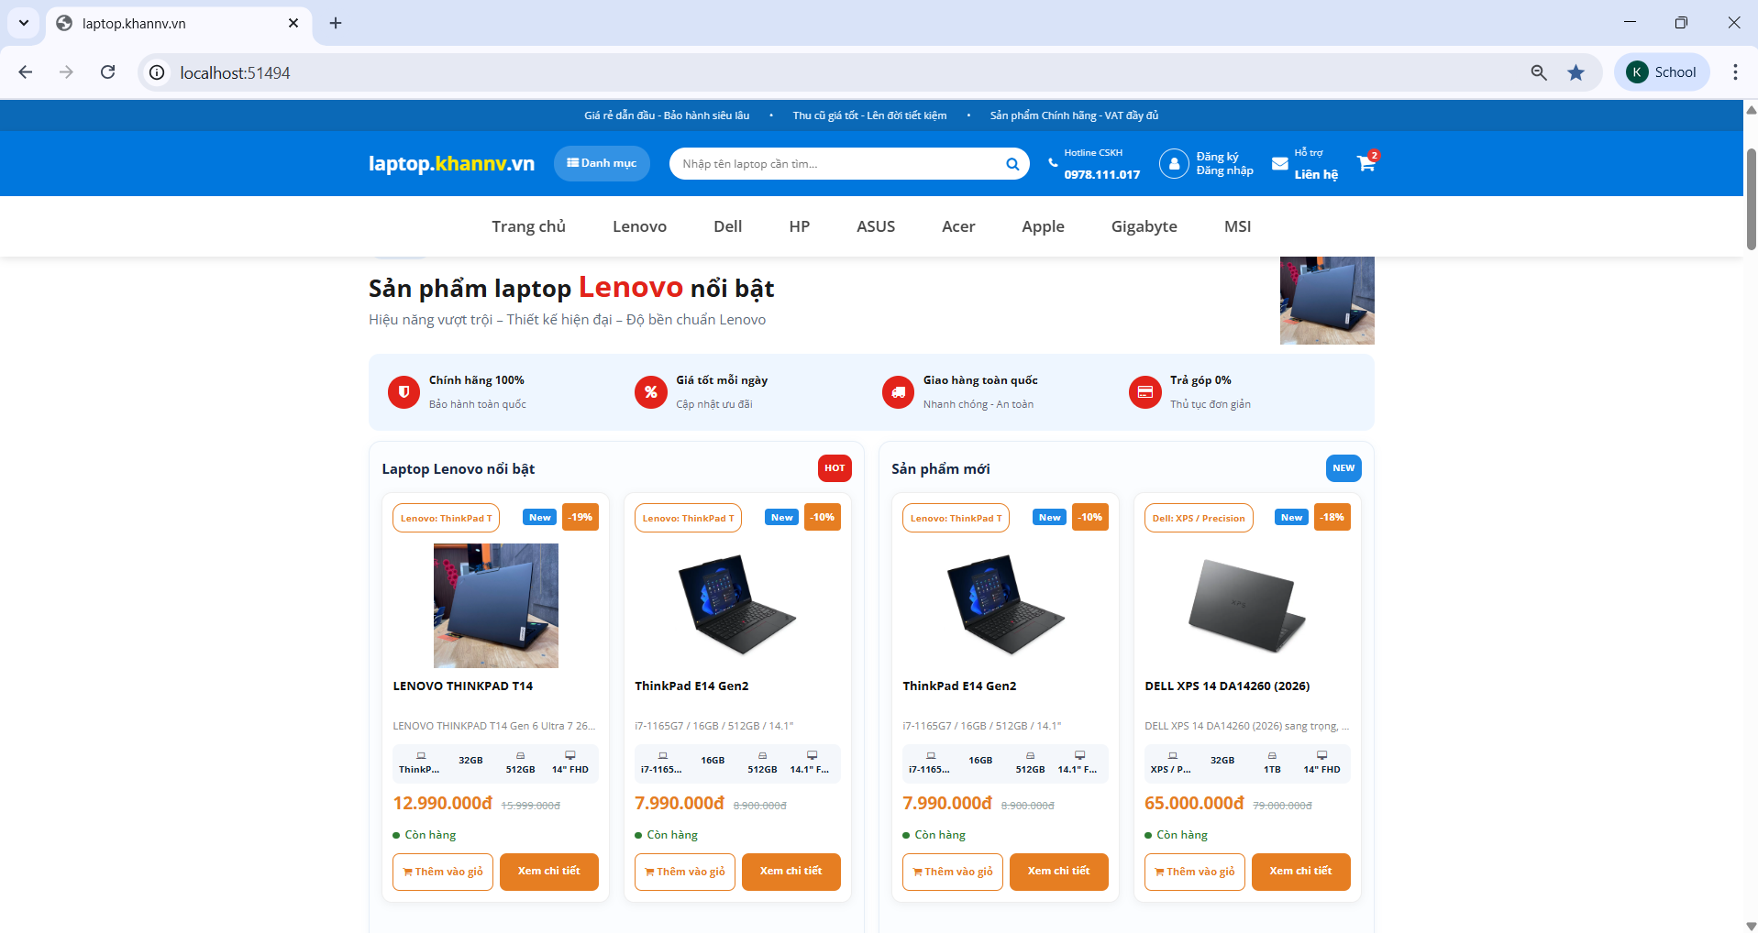
6. Giao diện trang chủ (demo)
Nguyễn Văn Khan | DK24TTK5 | Chuyên đề ASP.NET | laptop.khannv.vn
7

Slide 8
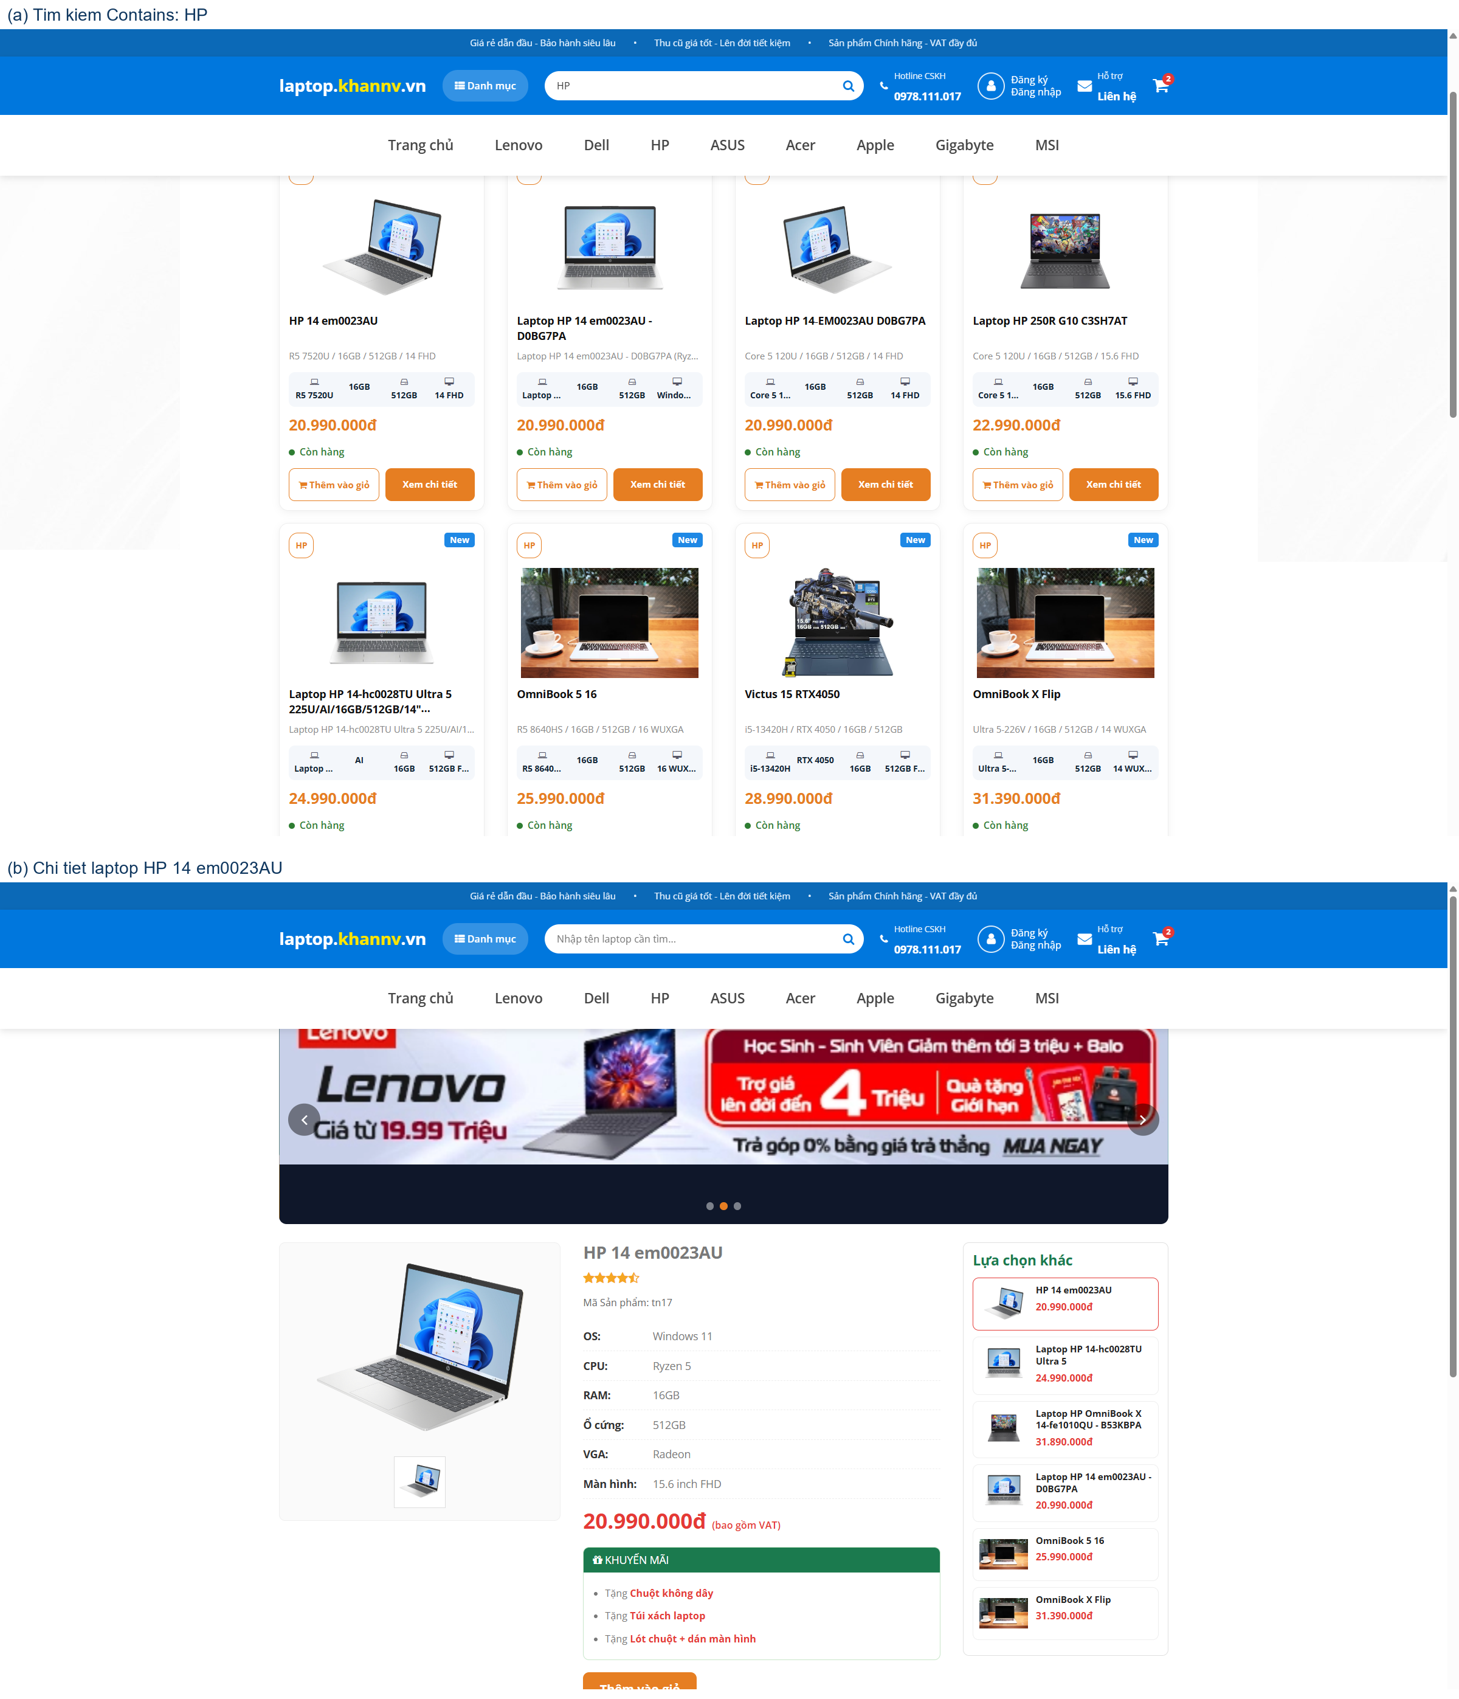
7. Tìm kiếm Contains và chi tiết sản phẩm
Nguyễn Văn Khan | DK24TTK5 | Chuyên đề ASP.NET | laptop.khannv.vn
8

Slide 9
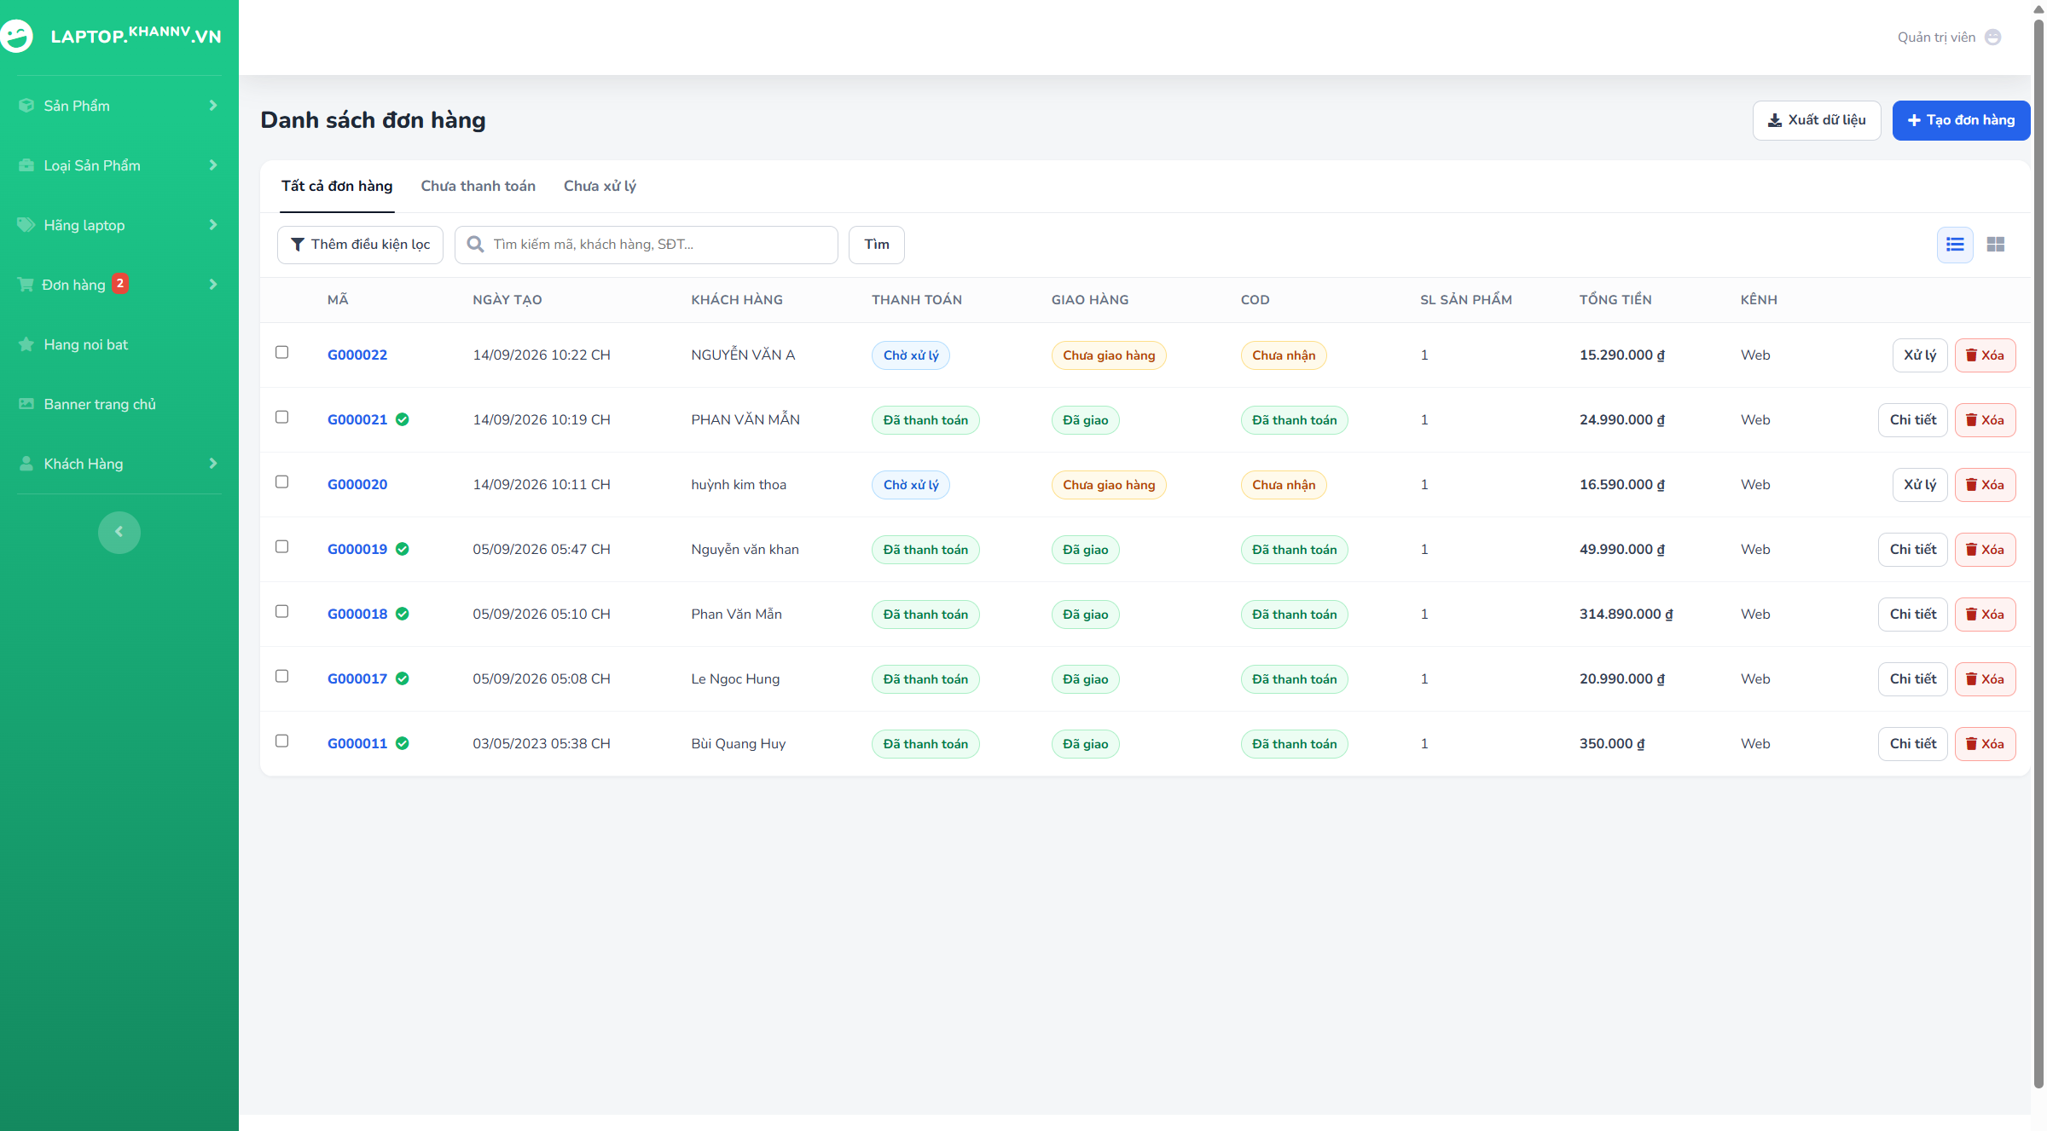
8. Giao diện quản trị — danh sách đơn hàng
Nguyễn Văn Khan | DK24TTK5 | Chuyên đề ASP.NET | laptop.khannv.vn
9

Slide 10
9. Kết luận và hướng phát triển
Đã hoàn thành website bán laptop trên ASP.NET MVC 5 + SQL Server laptopstore.
Đáp ứng luồng bán hàng, CRUD quản trị, tìm kiếm tương đối, báo cáo Productnotsold.
Hạn chế: cổng thanh toán ngân hàng thật, ASP.NET Identity đầy đủ, chưa lên ASP.NET Core.
Hướng mở: lọc cấu hình, phân trang, HTTPS, Identity, báo cáo doanh thu theo ngày.
GitHub: github.com/khannv220292/ASPNET-DK24TTK5-NGUYENVANKHAN-DEMO
Demo tài khoản Admin / admin • F5 → http://localhost:51494
Nguyễn Văn Khan | DK24TTK5 | Chuyên đề ASP.NET | laptop.khannv.vn
10

Slide 11
Xin cảm ơn quý thầy cô
Sẵn sàng demo website và trả lời câu hỏi

